Slide 1
Diagnóstico de Câncer de Pele Utilizando Redes Neurais Artificiais
Carlos Diego Ferreira de Almeida
Jean Phelipe de Oliveira Lima
Luiz Carlos Silva de Araújo Filho

Slide 2
Técnicas Utilzadas
Redes Neurais:
Multilayer Perceptron (MLP);
Convolucionais (CNN).

Slide 3
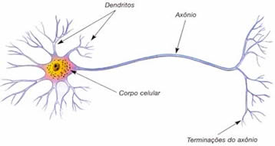
Motivação
Neurônio Biológico:
10¹¹ Neurônios no cérebro humano;
Arquitetura semelhante à Arquitetura de Von Neumann;
Processamento individual, paralelo e em rede.

Slide 4
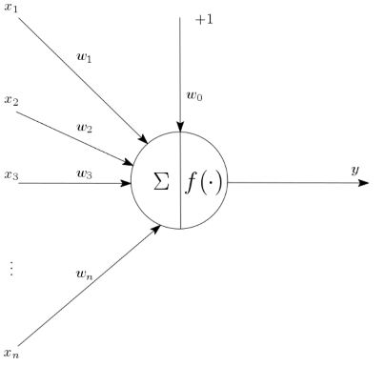
Neurônio Artificial
Perceptron:
X_{i} : Entradas;
W_{i} : Pesos;
∑ : Soma ponderada;
ƒ : Função de Ativação;
Y : Saída.

Slide 5
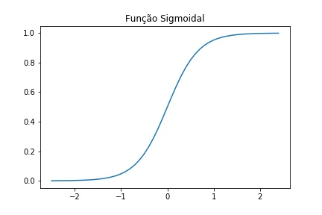
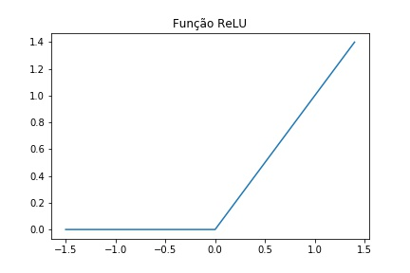
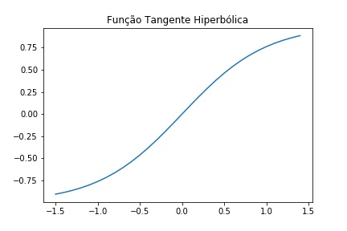
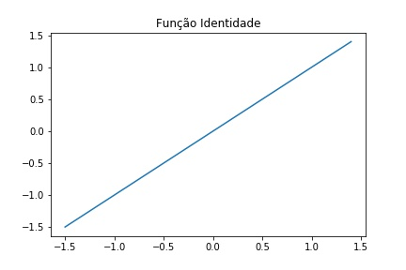
Funções de Ativação

Slide 6
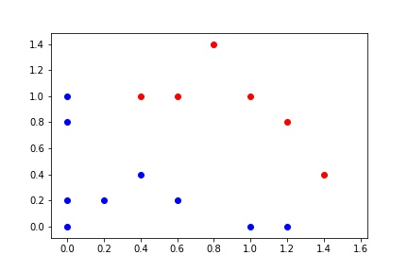
Limitação
Problemas Linearmente Separáveis

Slide 7
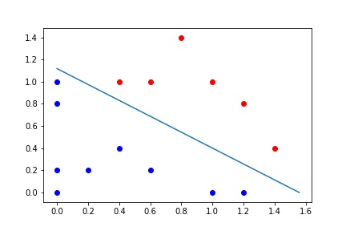
Limitação
Problemas Linearmente Separáveis

Slide 8
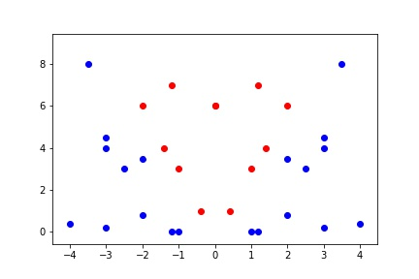
Limitação
Problemas Não-Linearmente Separáveis

Slide 9
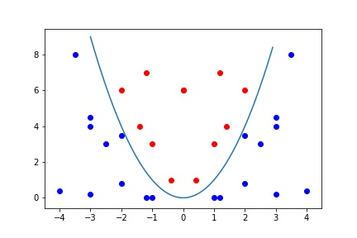
Limitação
Problemas Não-Linearmente Separáveis

Slide 10
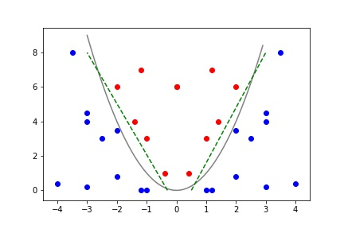
Solução
Problemas Não-Linearmente Separáveis

Slide 11
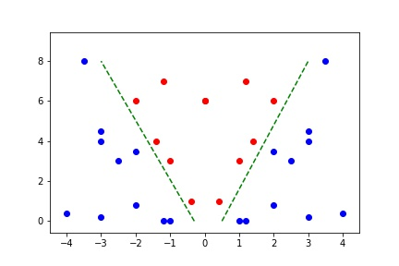
Solução
Problemas Não-Linearmente Separáveis

Slide 12
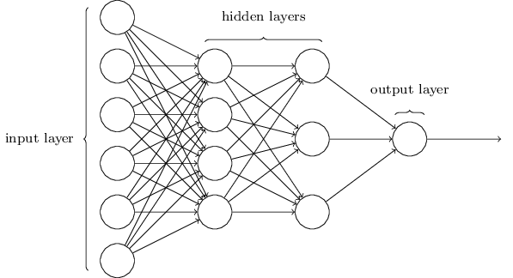
Multilayer Perceptron
Características:
Fully-Conected;
Feed Foward.

Slide 13
Desafios de MLPs
Encontrar melhores parâmetros e hiper-parâmetros:
Número de Camadas Ocultas;
Número de Neurônios por camada;
Função de Ativação.
Número máximo de iterações;
Taxa de aprendizado;
Etc.

Slide 14
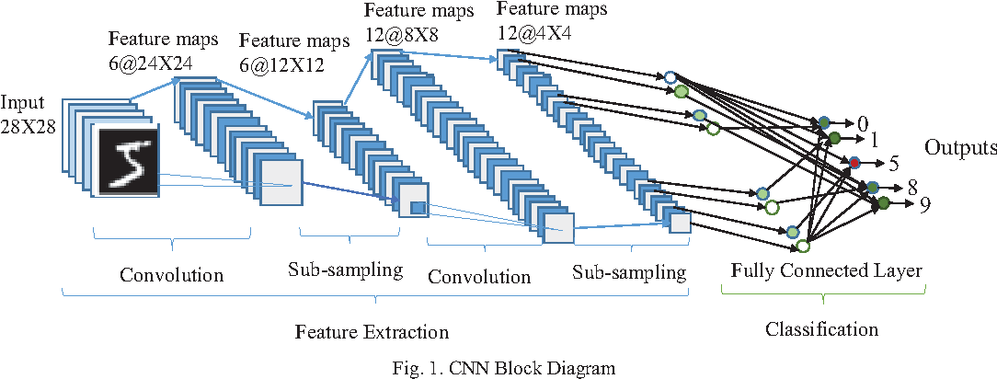
Rede Neural Convolucional

Slide 15

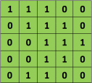
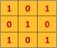
Convolução
Imagem original
Kernel, Detector de Características ou Filtro

Slide 16


Slide 17
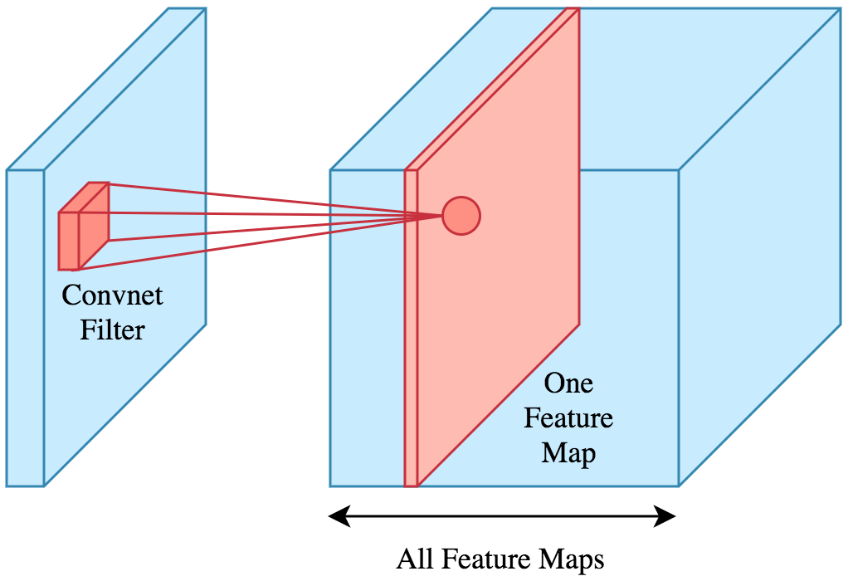
Tamanho
Stride
Quantidade (Profundidade)

Slide 18

Ativação

Slide 19
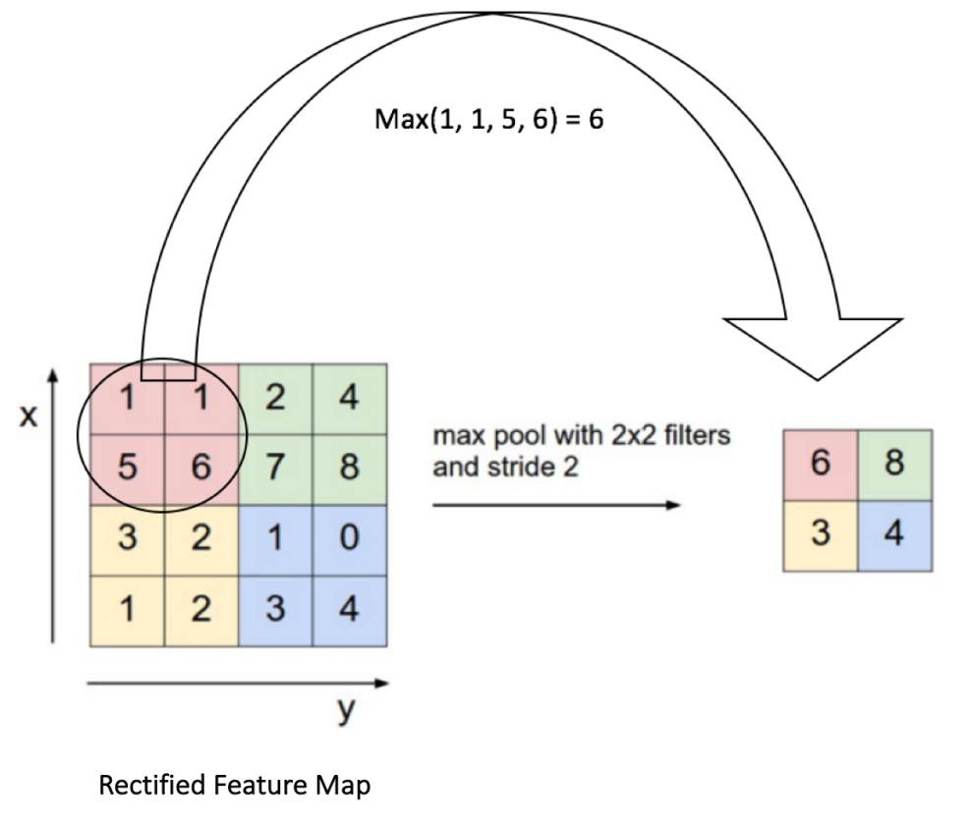
Pooling
Pode ter diferentes tipos: Max, Avg, Sum, etc.
Diminuir dimensão de cada mapa de características
Tamanho
Stride

Slide 20
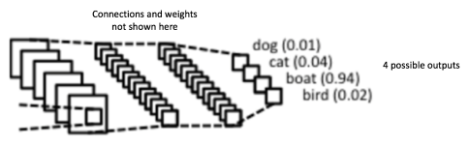
Fully Conected

Slide 21
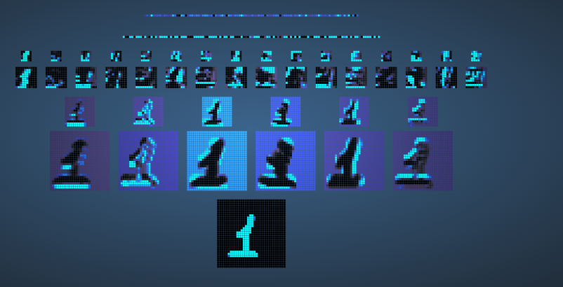
http://scs.ryerson.ca/~aharley/vis/conv/flat.html

Slide 22
Problema: Classificação de Câncer de Pele

Slide 23
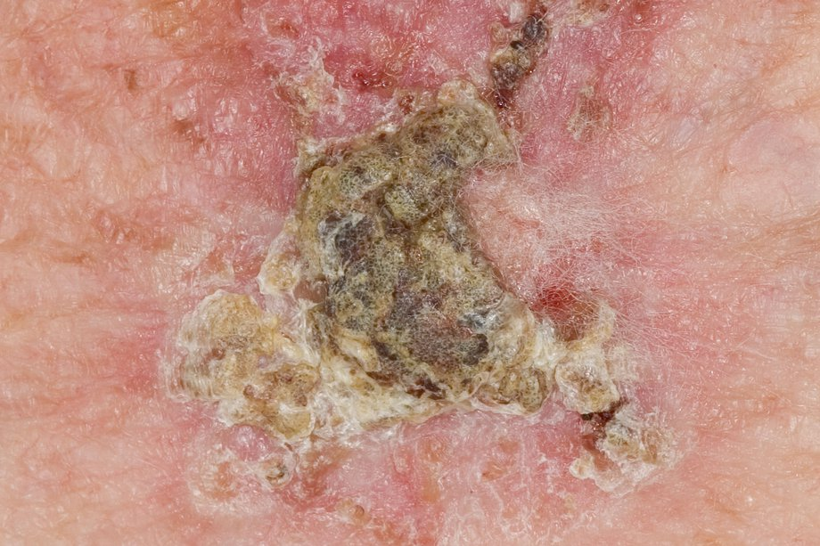
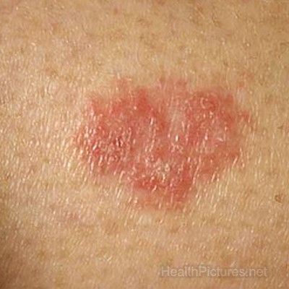
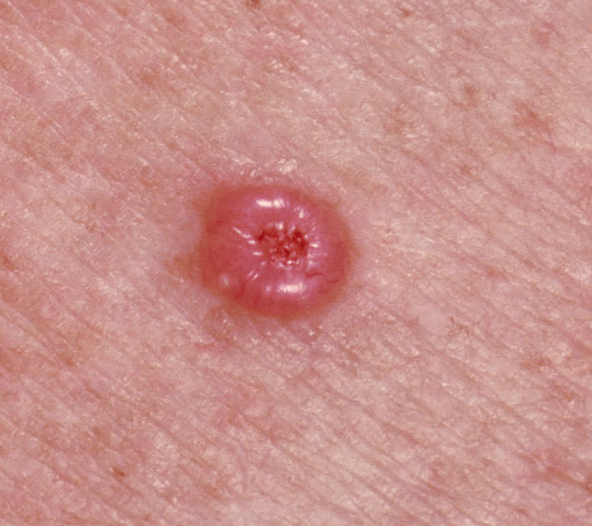
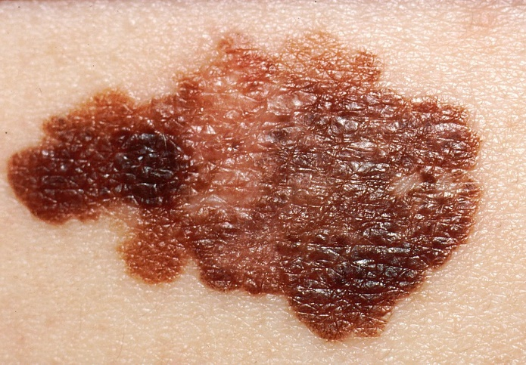
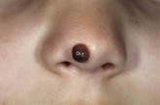
Doenças ou lesões que a rede neural é capaz de detectar
Queratose Actínica
Doença de Bowen
Carcinoma basocelular
Melanoma
Nevo pigmentado

Slide 24
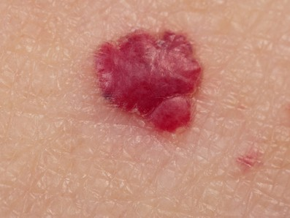
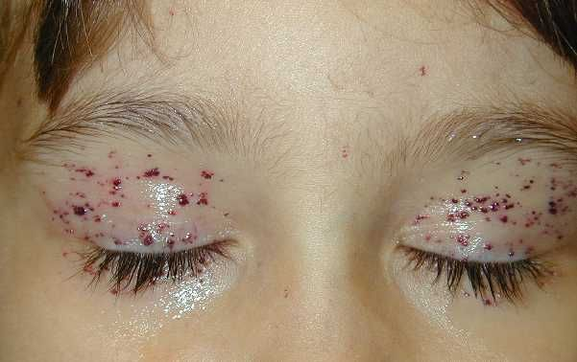
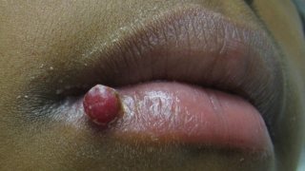
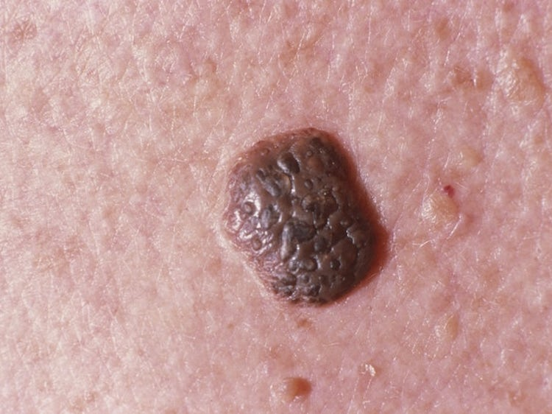
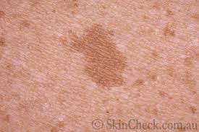
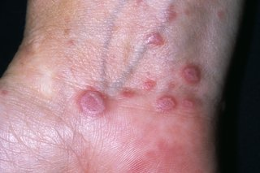
Lesões vasculares
Angioma
Angiokeratoma
Pyogenic granulomas
Queratoses benignas
Verruga seborreica
Mancha hepática
Líquen plano

Slide 25
Atributos do Dataset
Atributos Preditores
Atributo Alvo
Imagem da lesão | Idade do Paciente | Sexo do Paciente | Local da Lesão | Diagnóstico

Slide 26
ARQUITETURAS SUGERIDAS

Slide 27
FINE TUNNING

Slide 28

VGG-16
Classificar 1000 classes de imagens

Slide 29
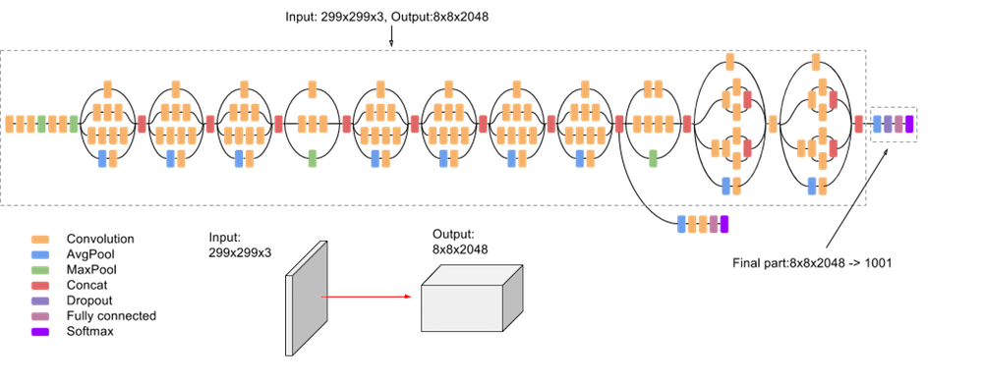
Inception V3

Slide 30
Akiec |  |  |  |  | mel
resultados/modelo | precisao | recall | f1-score |  | resultados/modelo | precisao | recall | f1-score
cru | 0,53 | 0,41 | 0,46 |  | cru | 0,61 | 0,57 | 0,59
cru balanced | 0,44 | 0,62 | 0,52 |  | cru balanced | 0,55 | 0,75 | 0,63
vgg16 | 1 | 0,35 | 0,52 |  | vgg16 | 0,61 | 0,76 | 0,68
vgg16 balanced | 0,28 | 0,67 | 0,39 |  | vgg16 balanced | 0 | 0 | 0
inception | 0,77 | 0,45 | 0,57 |  | inception | 0,61 | 0,55 | 0,58
inception balanced | 0,53 | 0,38 | 0,44 |  | inception balanced | 0,68 | 0,62 | 0,65
Bcc |  |  |  |  | NV
resultados/modelo | precisao | recall | f1-score |  | resultados/modelo | precisao | recall | f1-score
cru | 0,69 | 0,71 | 0,7 |  | cru | 0,71 | 0,77 | 0,74
cru balanced | 0,92 | 0,5 | 0,65 |  | cru balanced | 0,94 | 0,67 | 0,78
vgg16 | 0,98 | 0,53 | 0,69 |  | vgg16 | 0,88 | 0,78 | 0,82
vgg16 balanced | 0,41 | 0,58 | 0,48 |  | vgg16 balanced | 0,61 | 0,58 | 0,6
inception | 0,87 | 0,6 | 0,71 |  | inception | 0,78 | 0,76 | 0,77
inception balanced | 0,7 | 0,67 | 0,68 |  | inception balanced | 0,83 | 0,83 | 0,83
Bkl |  |  |  |  | Vasc
resultados/modelo | precisao | recall | f1-score |  | resultados/modelo | precisao | recall | f1-score
cru | 0,57 | 0,62 | 0,6 |  | cru | 0,87 | 0,93 | 0,9
cru balanced | 0,64 | 0,58 | 0,61 |  | cru balanced | 0,96 | 1 | 0,98
vgg16 | 0,48 | 0,83 | 0,61 |  | vgg16 | 0,93 | 0,93 | 0,93
vgg16 balanced | 0,5 | 0,25 | 0,33 |  | vgg16 balanced | 0,71 | 0,42 | 0,53
inception | 0,51 | 0,86 | 0,64 |  | inception | 0,96 | 0,93 | 0,95
inception balanced | 0,53 | 0,75 | 0,62 |  | inception balanced | 1 | 1 | 1
Modelo | Acurácia
cru | 0,6482
cru balanced | 0,6805
vgg16 | 0,6877
vgg16 balanced | 0,4305
inception | 0,7233
inception balanced | 0,7924

Slide 31
Ensemble
CNN 1
MLP
CNN 2
Imagem
.
.
.
Diagnóstico
CNN 6
Idade
Sexo
Local da lesão

Slide 32
Arquitetura da MLP
1ª Etapa:
Busca em Grade;
Validação Cruzada;
Acurácia média.
2ª Etapa:
Holdout 80/20;
Tentativas sucessivas.

Slide 33
Busca em Grade
Automatizar treinos de vários modelos, através da combinação de diferentes parâmetros e hiper-parâmetros.
Parâmetros e Hiperparâmetros:
Neurônios por camada → Regra da Pirâmide Geométrica;
Função de Ativação → ReLu, Identidade, Sigmoidal e tanh;
Solver → sgd, adam e lbfgs;
Max_iter → 1000, 2000;
learning_rate → Adaptive, Constant;
learning_rate_init → 0.0005 e 0.0001.

Slide 34
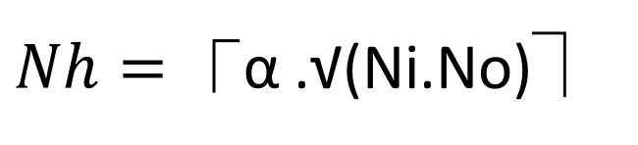
Regra da Pirâmide Geométrica
$Nh=\text{⎾}\text{α}$ .√(Ni.No)⏋
Onde:
Nh = Número de Neurônios Ocultos
Ni = Número de Neurônios de Entrada
No = Número de Neurônios de Saída
α = Constante (0.5 e 3)

Slide 35
Validação Cruzada
DATASET
Splits
3 Folds
Treino
Teste

Slide 36
Resultados – Top 10
hidden_layer_sizes | activation | learning_rate | solver | learning_rate_init | max_iter | Mean accuracy
(26, 12) | tanh | constant | adam | 0.0005 | 1000 | 0.719368
(26, 12) | relu | constant | lbfgs | 0.0005 | 2000 | 0.717391
(25, 13) | tanh | adaptive | adam | 0.0005 | 1000 | 0.717391
(10, 28) | tanh | adaptive | adam | 0.0005 | 2000 | 0.715415
(18, 20) | tanh | adaptive | adam | 0.0005 | 2000 | 0.713439
(14, 24) | tanh | adaptive | adam | 0.0005 | 1000 | 0.713439
(11, 27) | relu | adaptive | lbfgs | 0.0001 | 2000 | 0.713439
(24, 14) | tanh | constant | adam | 0.0005 | 1000 | 0.713439
(13, 25) | tanh | constant | lbfgs | 0.0001 | 1000 | 0.711462
(20, 18) | tanh | constant | adam | 0.0005 | 2000 | 0.711462
Melhores arquiteturas para as 4128 RNAs testadas.

Slide 37
Outras Tentativas
Holdout 80/20
Melhor rede encontrada:
DATASET
TREINO
TESTE
hidden_layer_sizes | activation | learning_rate | solver | learning_rate_init | max_iter | Mean accuracy
(10, 28) | identity | constant | adam | 0.0005 | 50 | 0.79411764

Slide 38
Métricas do melhor modelo
 | precision | recall | f1-score | support
akiec | 0.88 | 0.58 | 0.70 | 12
bcc | 0.84 | 1.00 | 0.91 | 21
bkl | 0.67 | 0.67 | 0.67 | 12
mel | 0.70 | 0.67 | 0.68 | 21
nv | 0.79 | 0.88 | 0.84 | 26
vasc | 1.00 | 0.80 | 0.89 | 10
avg / total | 0.80 | 0.79 | 0.79 | 102

Slide 39
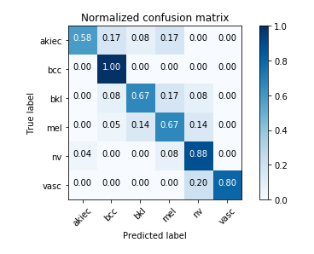
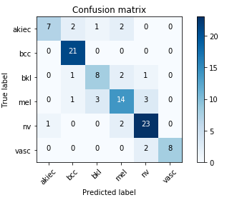
Matriz de Confusão

Slide 40
Link para o repositório do projeto:
https://github.com/jpdol/SkinCancerMnist

